Slide 1
3
3
3
5
المراجعة
الدرس 20
الدرس 19
الدرس 18
الدرس 17

Slide 2






أيقونات توجيهية
توجيهات الأستاذ(ة)
تعيين تلميذ للإجابة
المرور بين الصفوف
عرض فيديو
المرور للشريحة الموالية بعد عرض الفيديو
العمل في ثنائيات

Slide 3
برمجة الأسبوع الخامس
(ة)خاص بالأستاذ
الدرس 18
الدرس 17
الدرس 1
باقي الْقِسْمَةِ عَلى 2 و3 و4 و5
الْقِسْمَةُ على 6 و7 و8 و9
اَلأَعدادُ مِن 0 إِلى 999 (مراجعة المستلزمات)
الدرس 20
الدرس 19
حَلُّ المَسائِل
باقي الْقِسْمَةِ عَلى 6 و7 و8 و9
المراجعة
مُراجَعَةُ دُروسِ الأُسْبوعِ الْخامِسِ

Slide 4
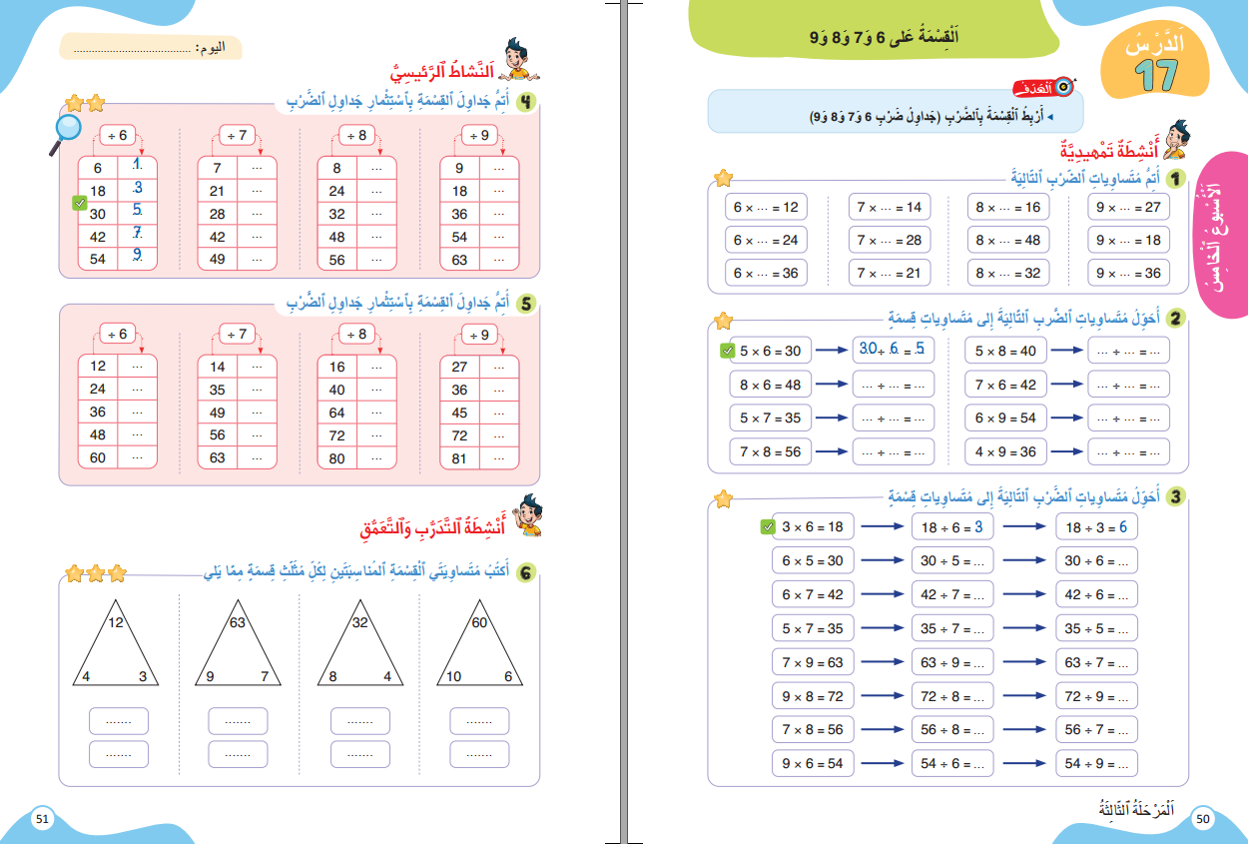
درس اليوم
(ة)خاص بالأستاذ
الْقِسْمَةُ على 6 و7 و8 و9

Slide 5




(ة)خاص بالأستاذ
مراحل الدرس
افتتاح الدرس
5
1
نمذجة
7
2
ممارسة الموجهة
30
3
ممارسة المستقلة
15
4
اختتام الدرس
5

Slide 6
(ة)خاص بالأستاذ
عند نهاية الدرس
على الأقل 80% من المتعلمين سيكونون قادرين على:
رَبْطِ الْقِسْمَة بِالضَّرْبِ (جَداولُ ضَرْبِ 6 و7 و8 و9).

Slide 7




مرحباً سنتابع درسا جديدا مع مجد وندى

Slide 8

(ة)خاص بالأستاذ
افتتاح الدرس
1
تصحيح الواجب المنزلي
حساب ذهني

Slide 9
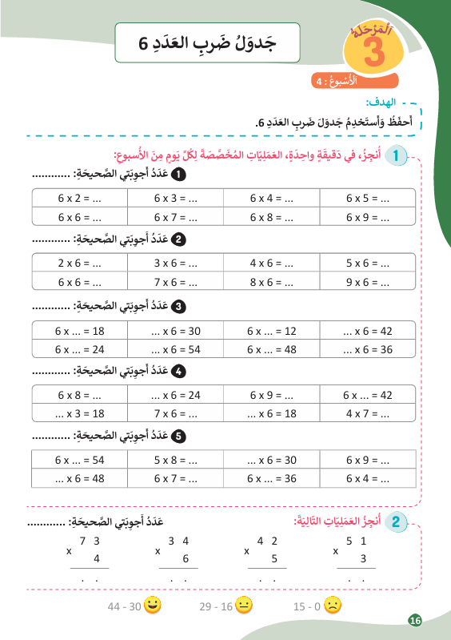
خذوا كراسة الحساب الذهني، ص 16 – سنصحح الواجب المنزلي

Slide 10
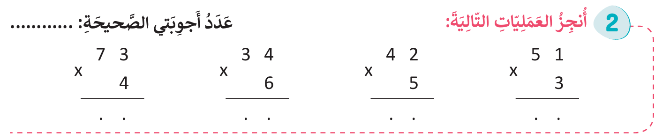
صححوا التمرين بسرعة، لديكم دقيقة واحدة.
292
204
210
153

Slide 11
(ة)خاص بالأستاذ
افتتاح الدرس
1
تصحيح الواجب المنزلي
حساب ذهني

Slide 12


نبدأ حصتنا بنشاط الحساب الذهني. خذوا كراسات الحساب الذهني، على الصفحة 17

Slide 13

لديكم دقيقة واحدة لتنجزوا العمليات التالية. دوّنوا النتيجة فقط في دفاتركم.
A
7 × 3 =
مِثالٌ :
A
21
اُكْتُبواْ في دَفاتِرِكُمْ:

Slide 14
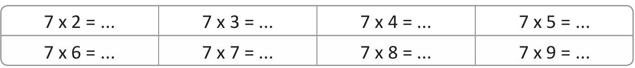

عرض فيديو الحساب الذهني

Slide 15
صححوا
14
21
28
35
42
49
56
63

Slide 16
(ة)خاص بالأستاذ
النمذجة
2
الْقِسْمَةُ على 6 و7 و8 و9
7

Slide 17

مرحباً، سنتعرف وحدة جديدة لقياس الأطوال، مع مجد وندى. لنتابع!

Slide 18

عرض فيديو النمذجة

Slide 19
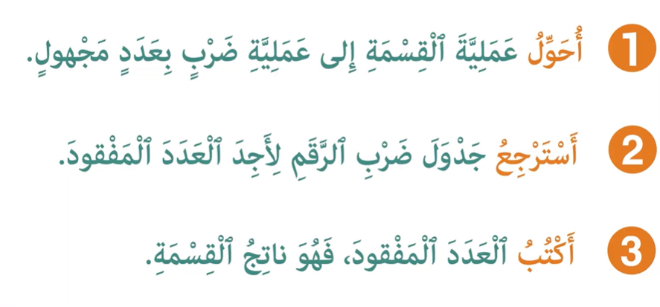
لنتذكر ما تعلمناه مع مجد وندى؛
لإِنجَازِ عَمَلِياتِ قِسْمَةٍ عَلَى السَّطْرِ:

Slide 20
(ة)خاص بالأستاذ
ممارسة موجهة
3
النشاط 1
النشاط 2
النشاط 3
10

Slide 21
انتبهوا، سننجز عمليات قسمة على السطر باستخدام الضرب، خُطْوَةً خطوة، مثل مجد وندى.
28 ÷ 7 = ..

Slide 22

خذوا الألواح، واكتبوا العملية التالية:
28 ÷ 7 = ..

Slide 23
ماذا نفعل في الخطوة الأولى لإنجاز قسمة على السطر؟
أَكْتُبُ خَارِجَ الْقِسْمَةِ
3
أَسْتَرْجِعُ جَدْوَلَ الضَّرْبِ
2
أُحَوِّلُ القِسْمَةَ إِلَى ضَرْبٍ
1
28 ÷ 7 = ..

Slide 24
على ألواحكم، حولوا عملية القسمة هاته، إلى عملية ضرب.
أَكْتُبُ خَارِجَ الْقِسْمَةِ
3
أَسْتَرْجِعُ جَدْوَلَ الضَّرْبِ
2
أُحَوِّلُ القِسْمَةَ إِلَى ضَرْبٍ
1
28 ÷ 7 = ..

Slide 25
ارفعوا الالواح

Slide 26
العملية العكسية لعملية القسمة هي: 28 = 7 × ... :
... × 7 = 28

Slide 27
ماذا نفعل في الخطوة الثانية؟
أَكْتُبُ خَارِجَ الْقِسْمَةِ
3
أَسْتَرْجِعُ جَدْوَلَ الضَّرْبِ
2
أُحَوِّلُ القِسْمَةَ إِلَى ضَرْبٍ
1
... × 7 = 28

Slide 28
استرجعوا جدول الضرب، ثم أتموا، على ألواحكم، عملية الضرب.
أَكْتُبُ خَارِجَ الْقِسْمَةِ
3
أَسْتَرْجِعُ جَدْوَلَ الضَّرْبِ
2
أُحَوِّلُ القِسْمَةَ إِلَى ضَرْبٍ
1
... × 7 = 28

Slide 29
ارفعوا الالواح

Slide 30
العدد المناسب لإتمام عملية الضرب هو 4
4 × 7 = 28

Slide 31
ماذا نفعل في الخطوة الثالثة؟
أَكْتُبُ خَارِجَ الْقِسْمَةِ
3
أَسْتَرْجِعُ جَدْوَلَ الضَّرْبِ
2
أُحَوِّلُ القِسْمَةَ إِلَى ضَرْبٍ
1
4 × 7 = 28

Slide 32
أتموا، على ألواحكم، عملية القسمة.
أَكْتُبُ خَارِجَ الْقِسْمَةِ
3
أَسْتَرْجِعُ جَدْوَلَ الضَّرْبِ
2
أُحَوِّلُ القِسْمَةَ إِلَى ضَرْبٍ
1
4 × 7 = 28
28 ÷ 7 = ..

Slide 33
ارفعوا الالواح

Slide 34
خارج عملية القسمة هو 4.
28 ÷ 7 = 4

Slide 35
(ة)خاص بالأستاذ
ممارسة موجهة
3
النشاط 1
النشاط 2
النشاط 3
10

Slide 36
أنجزوا، على ألواحكم، عملية القسمة التالية:
30 ÷ 6 = ...

Slide 37
ارفعوا الالواح

Slide 38

من يقوم إلى السبورة، ليشرح لنا كيف توصل إلى الجواب؟
30 ÷ 6 = ...

Slide 39
صححوا: خارج قسمة 30 على 6 يساوي 5.
30 ÷ 6 = 5

Slide 40
(ة)خاص بالأستاذ
ممارسة موجهة
3
النشاط 1
النشاط 2
النشاط 3
10

Slide 41
الآن افتحوا كراساتكم على الصفحة 51

Slide 42
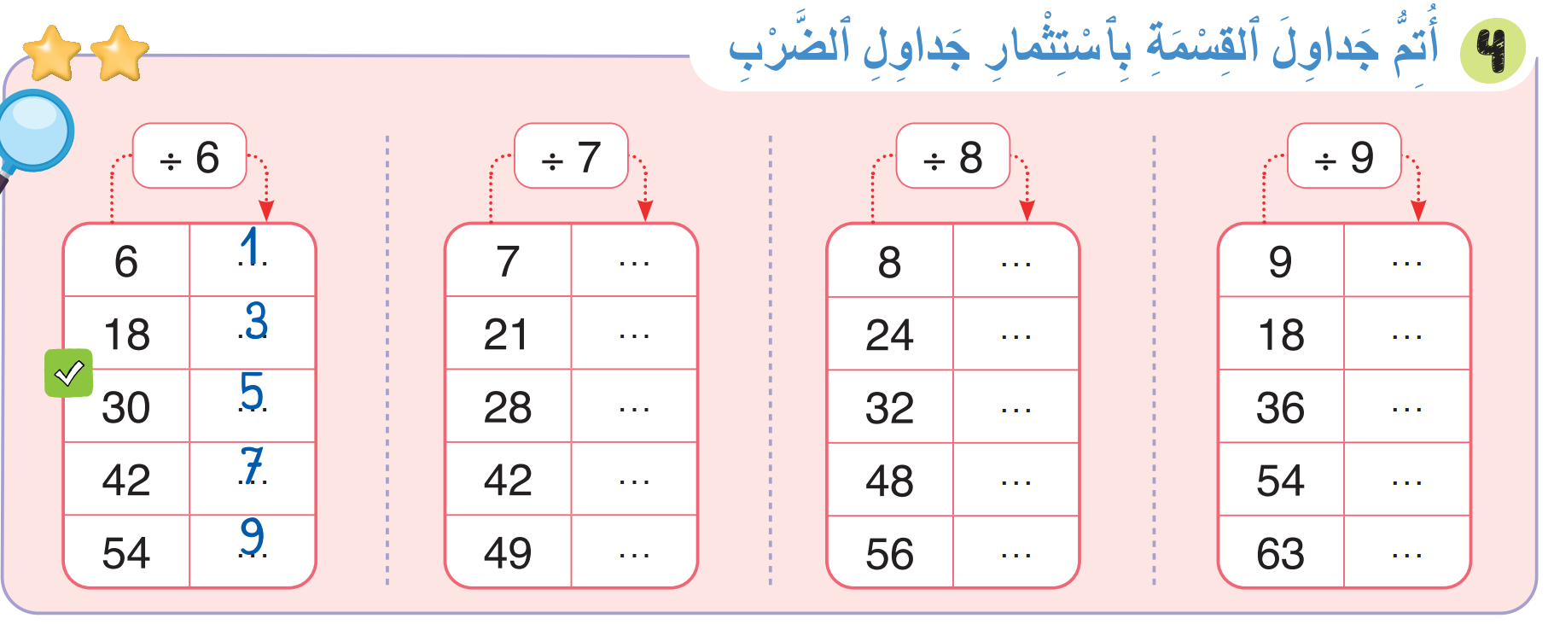
سنطبق نفس الخطوات في هذا النشاط؛ سأشرح التعليمة. انتظروا الانطلاقة

Slide 43
لديكم 5 دقائق للإنجاز؛ سأمر بين الصفوف لمساعدتكم؛

Slide 44
الآن، ستشتغلون في ثنائيات.

Slide 45
كل واحد يقارن إنجازه مع زميله. تأكدوا أنكم اتبعتم الخطوات بشكل سليم.
لإِنجَازِ عَمَلِياتِ قِسْمَةٍ عَلَى السَّطْرِ:

Slide 46
صححوا
1
1
1
3
3
2
4
4
4
6
6
6
7
7
7

Slide 47
(ة)خاص بالأستاذ
ممارسة مستقلة
4
أنجز بمفردي
10

Slide 48
على الصفحة 51، أنجزوا النشاط رقم 5
سأمر بين الصفوف لأتحقق من إنجازاتكم وأصحح كراساتكم

Slide 49
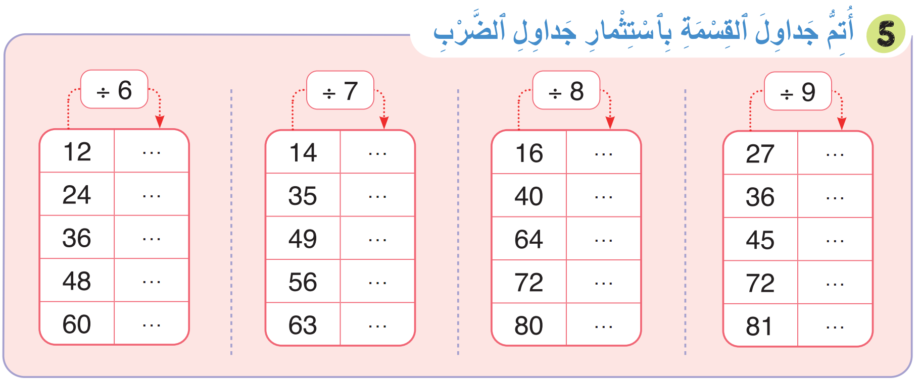
صححوا:
2
2
2
3
4
5
5
4
6
7
8
5
8
8
9
8
10
9
10
9

Slide 50
(ة)خاص بالأستاذ
اختتام الدرس
5
3

Slide 51
انتبهوا جيدا! في المنزل، ستنجزون كل الأنشطة المتبقية على الصفحتين: 50 و51.

Slide 52
إلى اللقاء. في الحصة القادمة، سنقوم بتصحيح التمارين المنجزة في المنزل.

Slide 53


(ة)خاص بالأستاذ
(ة)خاص بالأستاذ
بناء على إنجازات المتعلمين خلال الممارسة المستقلة

